Slide 1


Normas para el uso de la plantilla en las actividades grupales
Este póster en idioma castellano servirá para presentar de forma sintética y visual el trabajo realizado en cada actividad grupal. La correcta presentación y formato serán tenidos en cuenta en la evaluación.
Se deberá respetar el orden y el contenido de las siguientes secciones (Hoja 3 de la PPT):
Encabezado del póster: Título de la actividad, Nombres de los integrantes, Nombre de la asignatura (ej. Secuenciación y Ómicas de Próxima Generación etc.)
Introducción (2-3 líneas máximo): Breve contexto del análisis, Hipótesis planteada, Objetivo específico
Metodología: Descripción concisa del enfoque utilizado, Herramientas bioinformáticas o estadísticas empleadas, Bases de datos o fuentes utilizadas
Resultados: Uso de gráficos o visualizaciones adecuadas (figuras legibles y bien etiquetadas) que expliquen solas los resultados. Cada Gráfica deberá tener un título y si es conveniente un pie de figura. No permitido añadir texto para complementar la explicación.
Discusión: Interpretación de los resultados, Identificación de genes clave, Posibles relaciones con condiciones biológicas relevantes
Conclusiones: Resumen de los principales hallazgos, Limitaciones detectadas en el análisis, Propuestas futuras (si aplica)
Normas de formato y presentación:
NO se permite modificar el formato original de la plantilla.
Cualquier alteración del diseño será penalizada (colores, márgenes, fuentes, estructura).
Tipografía obligatoria:
Texto: Aptos (Cuerpo) 18
No se permite el uso de otras tipografías ni cambios en el tamaño establecido.
Redacción: Clara, precisa y científica.
Se valorará la coherencia entre secciones.
Evitar lenguaje coloquial.
Ortografía:
No se permiten faltas ortográficas ni errores gramaticales.
Visuales:
Todas las gráficas deben estar bien etiquetadas, con leyendas claras (todas las tipografías permitidas).
No sobrecargar el póster con texto o imágenes innecesarias.

Slide 2
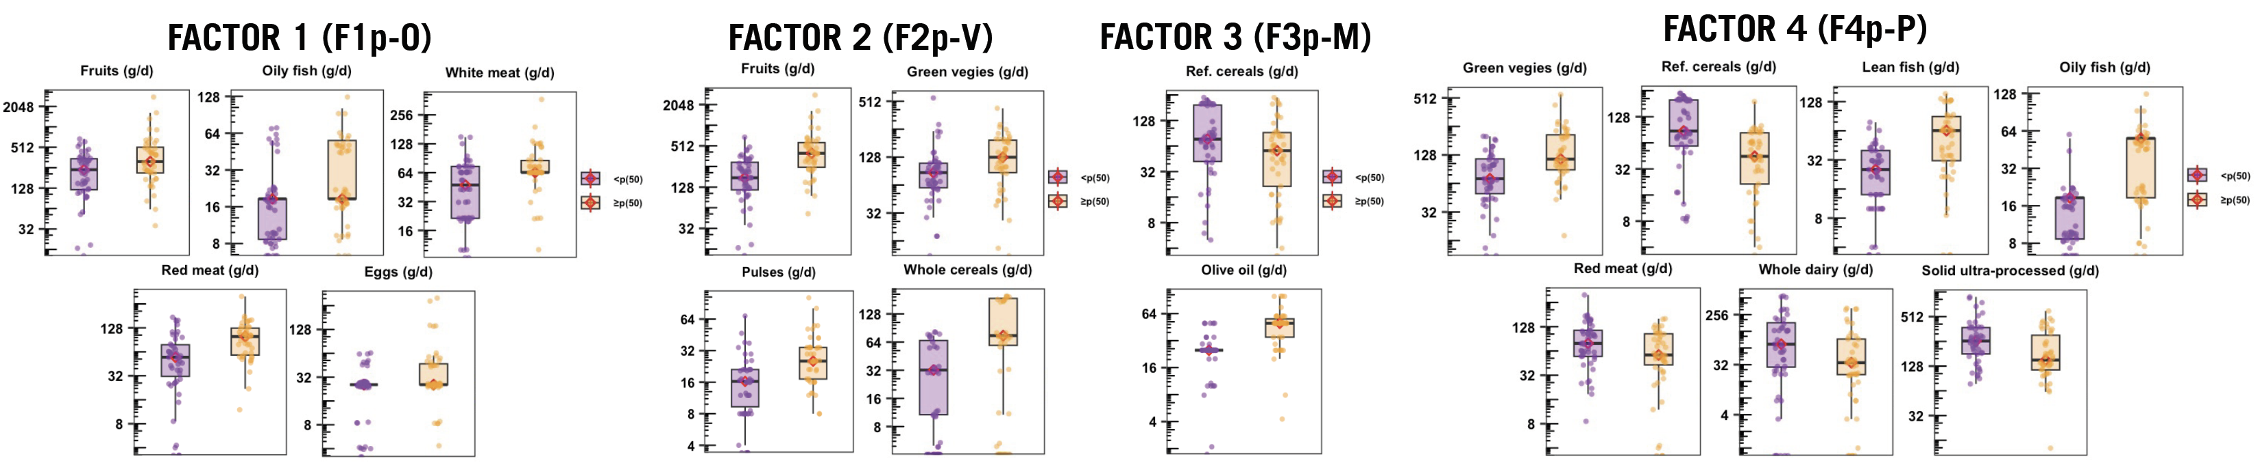
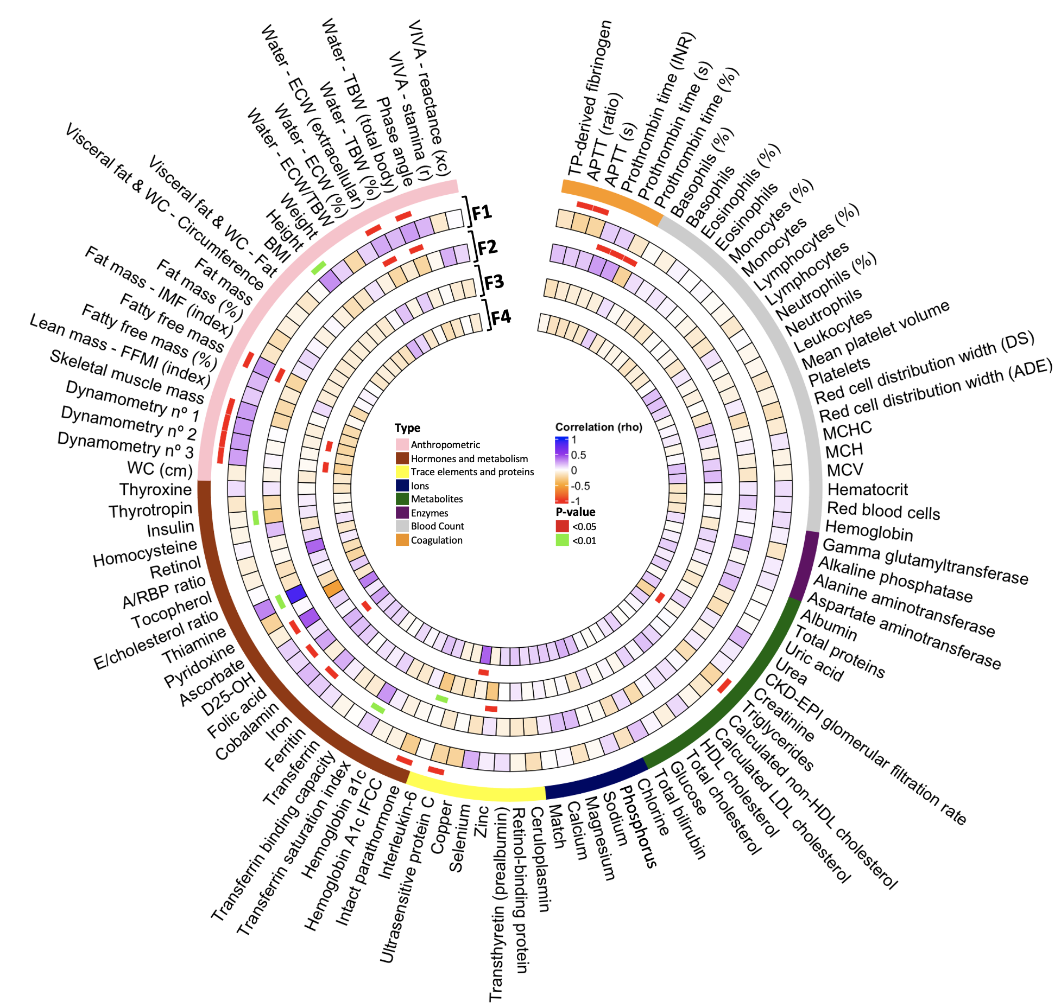
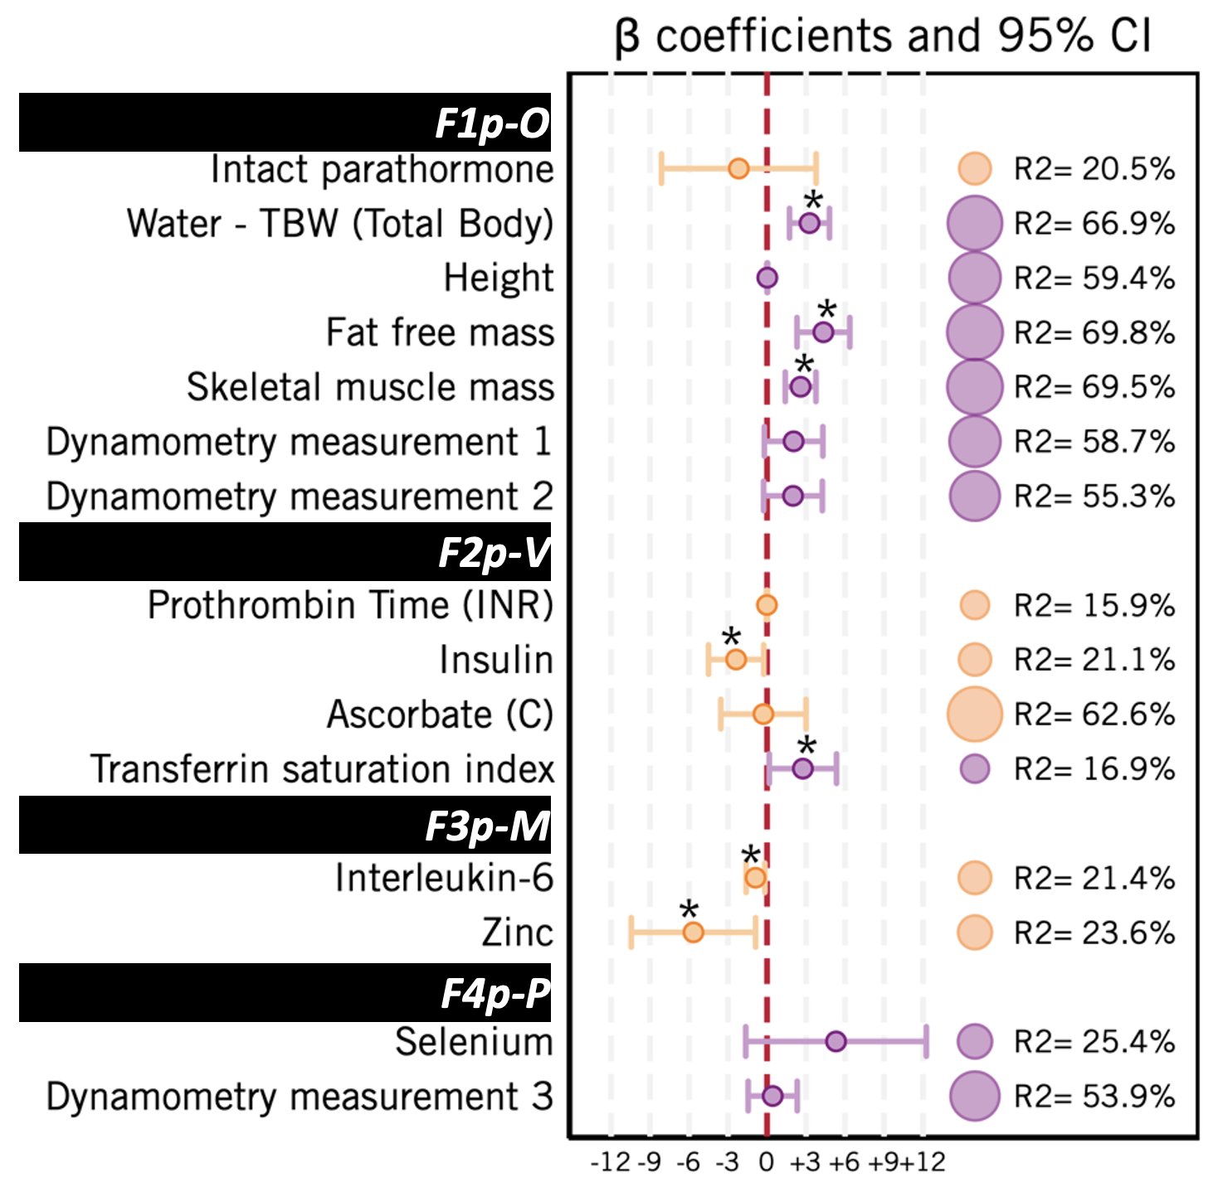
EJEMPLO DE PÓSTER
Análisis descriptivos de poblaciones fenotípicas
Estadística y R para Ciencias de la Salud
Víctor de la O, Edwin Fernández-Cruz
INTRODUCCIÓN
Este trabajo tiene como objetivo clasificar a los sujetos en distintos subgrupos nutricionales o dietotipos según su ingesta dietética y sus resultados de salud, utilizando métodos de reducción dimensional. Esta estrategia permite avanzar hacia intervenciones personalizadas que mejoren la salud cardiometabólica y la calidad de vida.
METODOLOGÍA
Se realizó un análisis exploratorio multidimensional con datos dietéticos detallados de la base de datos proporcionada, incluyendo cuestionarios validados (FFQ y recordatorio de 72h), medidas antropométricas y bioquímicas. Mediante un análisis de PCA se analizaron 85 variables estandarizadas (21 dietéticas y 64 nutricionales), identificándose cuatro componentes dietéticos principales. Se aplicó un parallel analysis para confirmar el número óptimo de factores, y se clasificó a los participantes según su grado de adherencia a cada patrón. Posteriormente, se evaluaron correlaciones de Spearman entre los factores dietéticos y 104 variables clínicas, ajustando por energía y posibles confusores
RESULTADOS
Figura 1. Diagramas de cajas de la distribución más representativa del consumo dietético según cada factor estratificado por adherencia según los valores medianos
Figura 2. Complex heatmap de características clínicas según cada Factor (F)
Figura 3. Diagrama de bosque de asociaciones de características clínicas según cada factor (F)
DISCUSIÓN
CONCLUSIONES
Los cuatro patrones dietéticos identificados muestran perfiles nutricionales y clínicos diferenciados que permiten establecer relaciones entre la dieta y marcadores de salud metabólica. El patrón proto-omnívoro (F1p-O) se asoció positivamente con masa magra, agua corporal total y fuerza muscular, lo que sugiere un perfil metabólicamente activo. El patrón pro-vegetariano (F2p-V) mostró asociaciones favorables con vitaminas hidrosolubles y un menor nivel de insulina, apuntando a un posible efecto protector frente a la resistencia a la insulina. El patrón pro-Mediterráneo (F3p-M) se relacionó inversamente con interleucina-6 y zinc, lo que podría indicar un perfil antiinflamatorio. Por otro lado, el patrón pro-pescetariano saludable (F4p-P) mostró una correlación positiva con selenio, aunque no alcanzó significación tras el ajuste. Estos resultados respaldan la utilidad del enfoque de nutrición de precisión para identificar dietotipos con implicaciones clínicas, particularmente en el contexto del metabolismo y la inflamación, dos ejes clave en enfermedades como la obesidad y sus comorbilidades.
Nuestros hallazgos sugieren que los patrones dietéticos protoomnívoros se asocian positivamente con los componentes de masa magra, mientras que las dietas basadas en plantas mostraron tendencias opuestas. Los patrones dietéticos mediterráneos indujeron una posible asociación con perfiles antiinflamatorios. Estos resultados resaltan la posible utilidad de los métodos de reducción dimensional para comprender la presencia de dietotipos agrupados cualitativos que relacionan la dieta con los resultados de salud para la prescripción de nutrición de precisión.

Slide 3
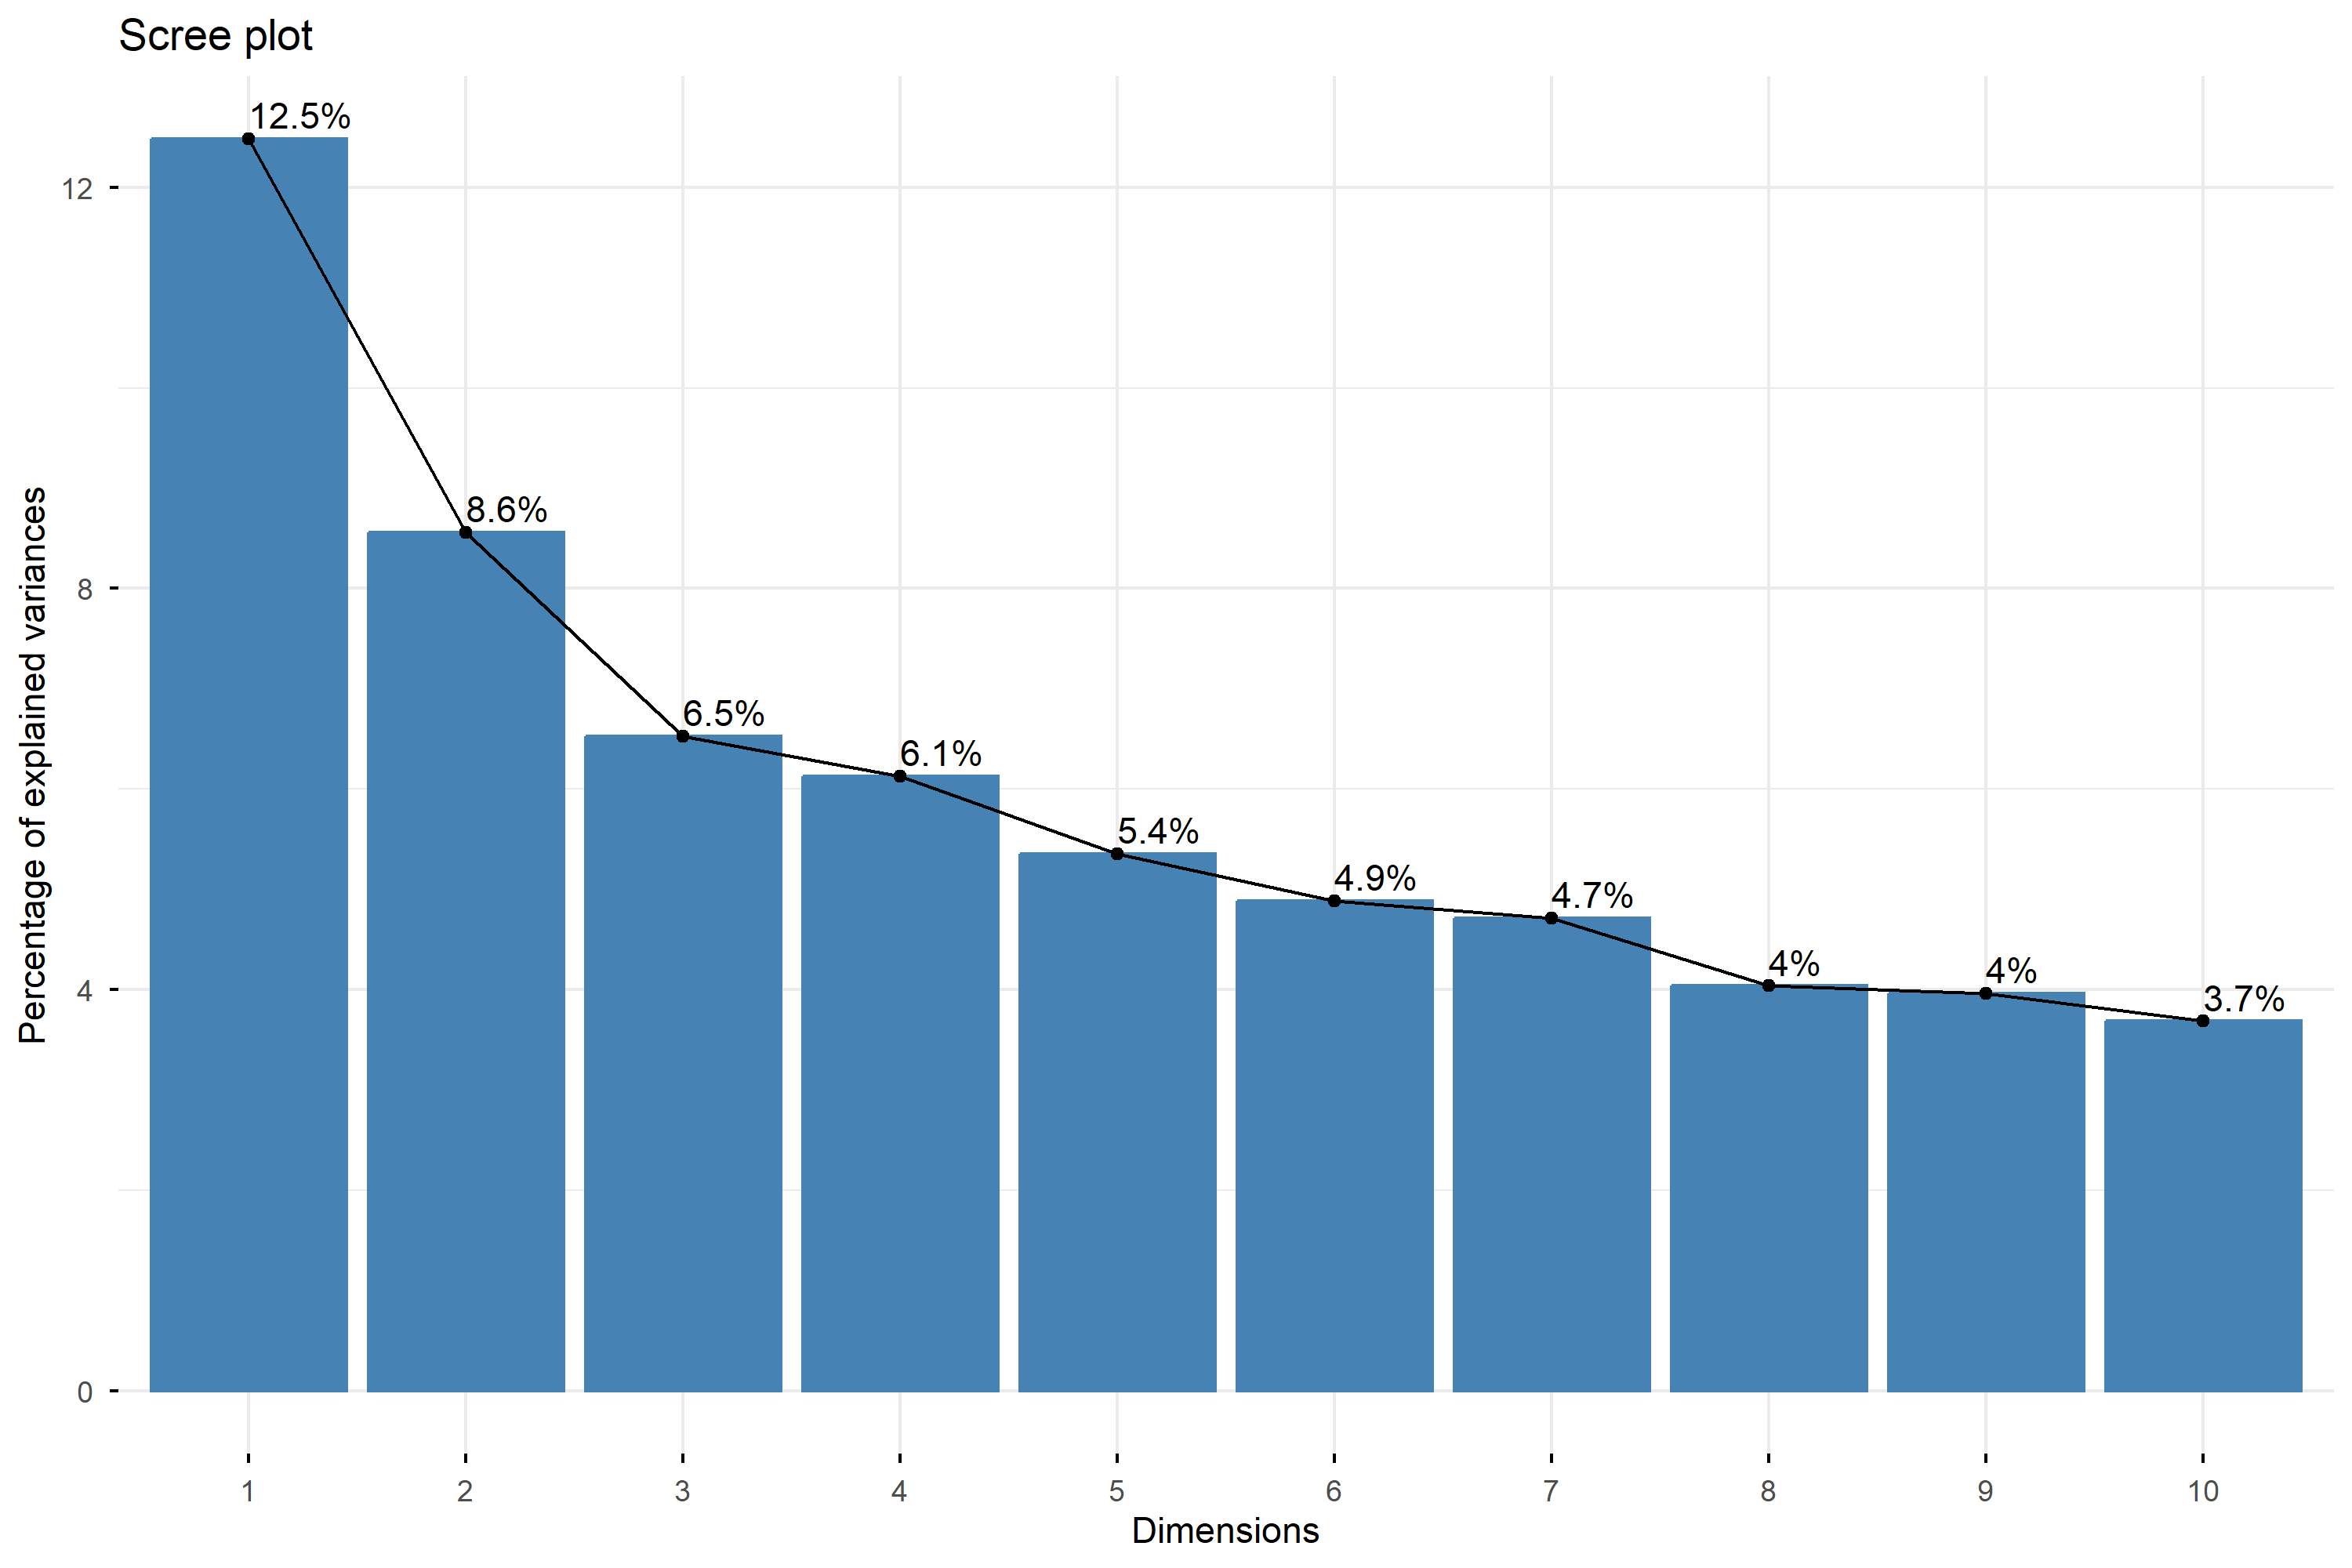
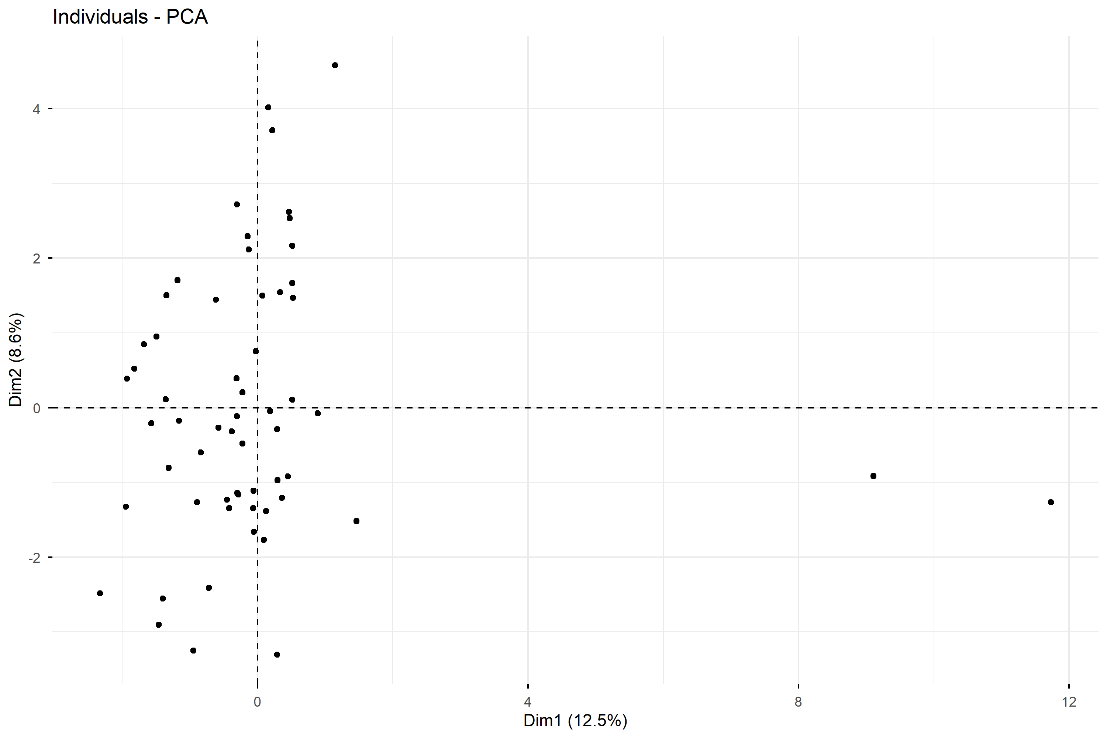
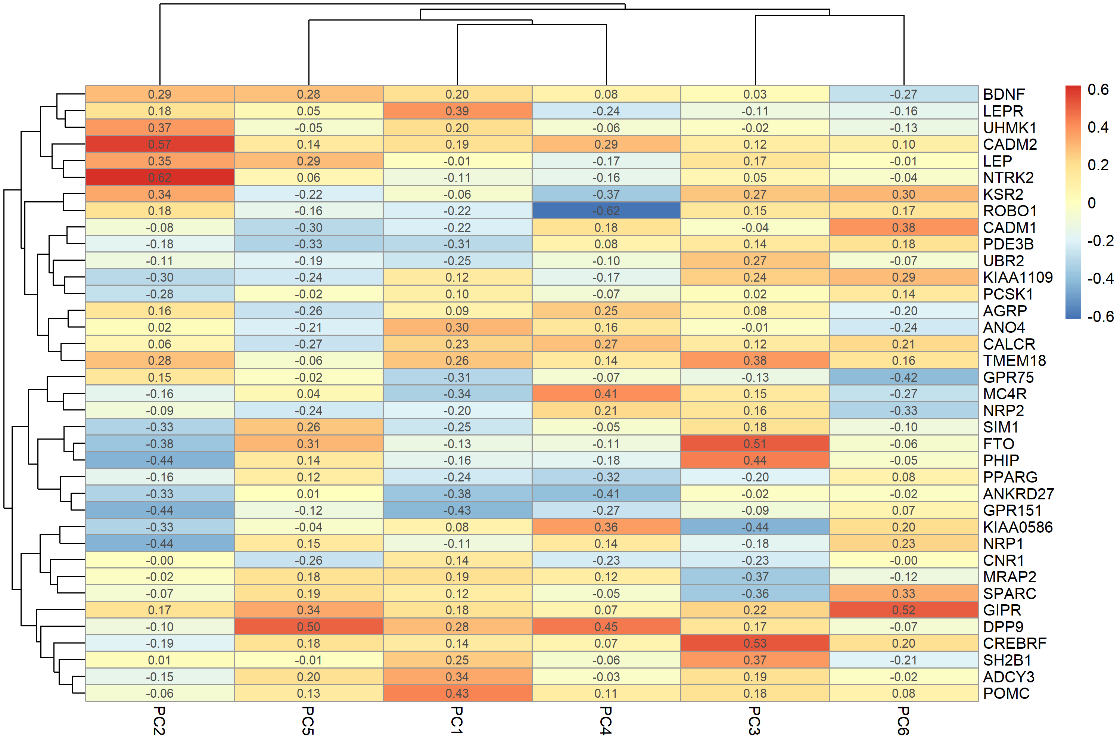
Análisis de expresión génica asociado a obesidad mediante PCA y regresión logística
Estadística y R para Ciencias de la Salud
Luis Angelo Cruz Dévora , Luis Ignacio Figueroa Gomez , Maria Alejandra Ardila Jimenez.
INTRODUCCIÓN
La obesidad es una condición multifactorial influenciada por factores genéticos y ambientales. En esta actividad se analizaron 37 genes relacionados con obesidad y regulación metabólica. El objetivo fue explorar patrones de expresión génica mediante análisis de componentes principales (PCA) y evaluar su posible asociación con el sobrepeso..
METODOLOGÍA
Se analizaron datos de 59 individuos utilizando variables génicas comprendidas entre ADCY3 y UHMK1. Tras verificar la ausencia de valores faltantes, se evaluó la normalidad mediante el test de Shapiro-Wilk. Se aplicó un PCA sobre los genes escalados y se seleccionaron las seis primeras componentes principales. Posteriormente se realizaron análisis descriptivos por terciles de PC1, PC2 y PC3, un heatmap de correlaciones de Spearman y modelos de regresión logística ajustados por edad y sexo para evaluar la asociación con sobrepeso.
RESULTADOS
Figura 1. Scree plot del PCA. Las seis primeras componentes principales explicaron aproximadamente el 43.9% de la variabilidad total. La PC1 y la PC2 explicaron el 12.5% y el 8.6%, respectivamente, observándose una disminución progresiva de la varianza explicada y la ausencia de un punto de corte abrupto, lo que sugiere que la variabilidad génica se distribuye entre múltiples componentes.
Figura 2. Distribución de individuos en el espacio PCA. La mayoría de los pacientes se agrupó alrededor del origen del plano factorial, mientras que algunos individuos mostraron una separación evidente del grupo principal, indicando posibles diferencias en sus perfiles globales de expresión génica. Las dos primeras componentes explicaron conjuntamente aproximadamente el 21.0% de la variabilidad total..
Figura 3. Heatmap de correlaciones de Spearman entre genes y componentes principales. Se observaron correlaciones positivas y negativas entre los genes y las seis primeras componentes principales. Genes implicados en la regulación energética y el control del peso corporal, como NTRK2, LEP, LEPR, ADCY3, SH2B1 y POMC, mostraron asociaciones destacadas con determinadas componentes, sugiriendo una contribución relevante a la variabilidad global de los perfiles de expresión génica.
DISCUSIÓN
CONCLUSIONES
El análisis de componentes principales permitió reducir la dimensionalidad de los 37 genes estudiados, identificando patrones de variabilidad compartidos entre genes relacionados con obesidad y regulación metabólica. Aunque las dos primeras componentes principales explicaron únicamente el 21.0% de la variabilidad total, se observó una estructura heterogénea en los datos y la presencia de individuos claramente separados del grupo principal, lo que sugiere diferencias en sus perfiles de expresión génica.
El heatmap mostró que genes como NTRK2, LEP, LEPR, ADCY3, SH2B1 y POMC presentaron correlaciones relevantes con algunas de las componentes principales. Estos genes han sido descritos previamente en procesos relacionados con la regulación del apetito, el balance energético y el desarrollo de obesidad, lo que respalda la coherencia biológica de los resultados obtenidos.
Sin embargo, los modelos de regresión logística no identificaron asociaciones estadísticamente significativas entre los terciles de PC1, PC2 o PC3 y la presencia de sobrepeso. En contraste, la edad mostró una asociación positiva y significativa, sugiriendo que en esta muestra el efecto de la edad sobre el riesgo de sobrepeso fue más evidente que el capturado por los patrones globales de expresión génica resumidos mediante PCA.
El PCA permitió resumir la información contenida en 37 genes relacionados con obesidad, explicando aproximadamente el 43.9% de la variabilidad total mediante las seis primeras componentes principales. Los análisis exploratorios identificaron patrones de correlación entre genes implicados en la regulación energética y el control del peso corporal.
No se encontraron asociaciones significativas entre los terciles de las componentes principales y el sobrepeso tras el ajuste por edad y sexo. Sin embargo, la edad se identificó como un predictor significativo de sobrepeso. Estos resultados sugieren que la información génica analizada podría contribuir a la caracterización biológica de los individuos, aunque serían necesarios estudios con mayor tamaño muestral para confirmar posibles asociaciones con variables clínicas.

